Slide 1
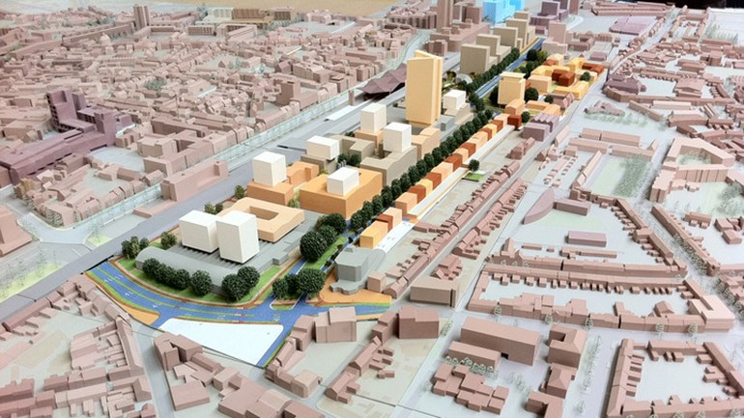
Leerarrangement 1 Inventarisatie opdracht en plangebied

Slide 2
1920_IRG_1_ Inventarisatie opdracht en plangebied
Leerdoelen
Na het maken van dit leerarrangement kun je:
Wensen van de opdrachtgever in kaart brengen
Een inventarisatie maken van het plangebied
Beschikbare bronnen raadplegen en informatie verwerken
Leerpad - Ga op zoek naar informatie over bovengenoemde onderwerpen. - Gebruik beschikbare bronnen om informatieve afbeeldingen te kunnen maken en vinden. Je kunt ook eigen gemaakte foto’s van het gebied in je verslag gebruiken. - Maak een kaart van het plangebied. Denk aan de schaal.
- Zoek vergelijkbare initiatieven in Nederland om inspiratie op te doen voor het ontwerp.
Maak veel gebruik van afbeeldingen om je verhaal te ondersteunen.
Leerproduct
Een verslag met daarin:
Wensen van de opdrachtgever
Zelfgemaakte kaart van het plangebied
Informatie over de locatie op het gebied van:
Grondsoort
flora en fauna
infrastructuur
historie
Inventarisatie van de eerste ideeën op het gebied van :
Mogelijkheden op gebied van recreatie;
Duurzaamheid op gebied van water & energie;
hoe een gezonde leefstijl gestimuleerd kan worden;
het vergroten van de leefbaarheid in het gebied.
het optimaliseren van reststromen
Samenwerken
Plaats je product op het Leerplatform.
Bekijk leerproducten van anderen en geef feedback.
Verbeter je leerproduct en plaats versie 2
Deze opdracht maak je met je projectgroep
Versie 1 15-05-2020
Versie 2 22-05-2020

Slide 3
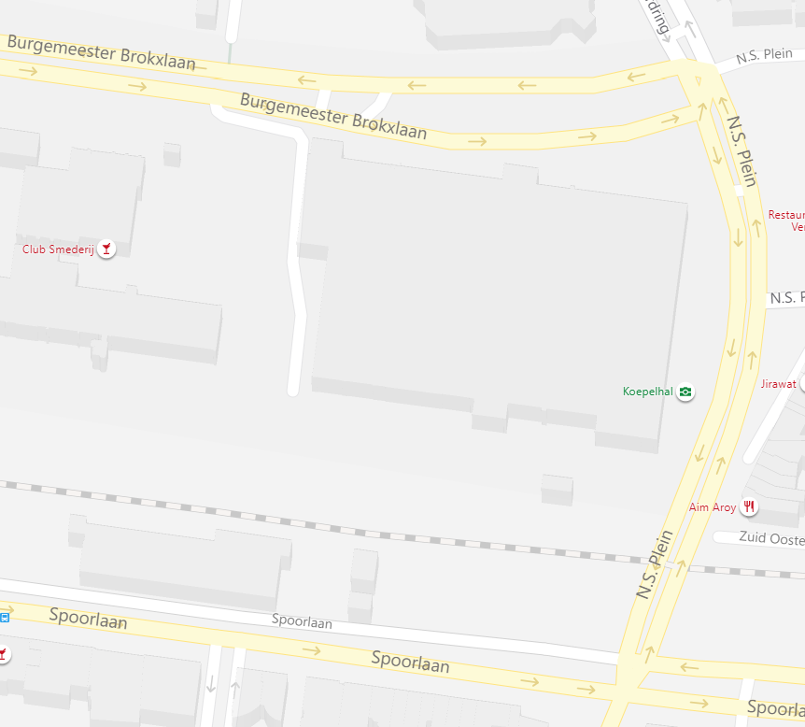
Zelfgemaakte kaart van het plangebied
www.bing.com/maps

Slide 4
Zelfgemaakte kaart van het plangebied

Slide 5
Informatie over de locatie op het gebied van:
Grondsoort
Flora en fauna
Infrastructuur
Historie

Slide 6
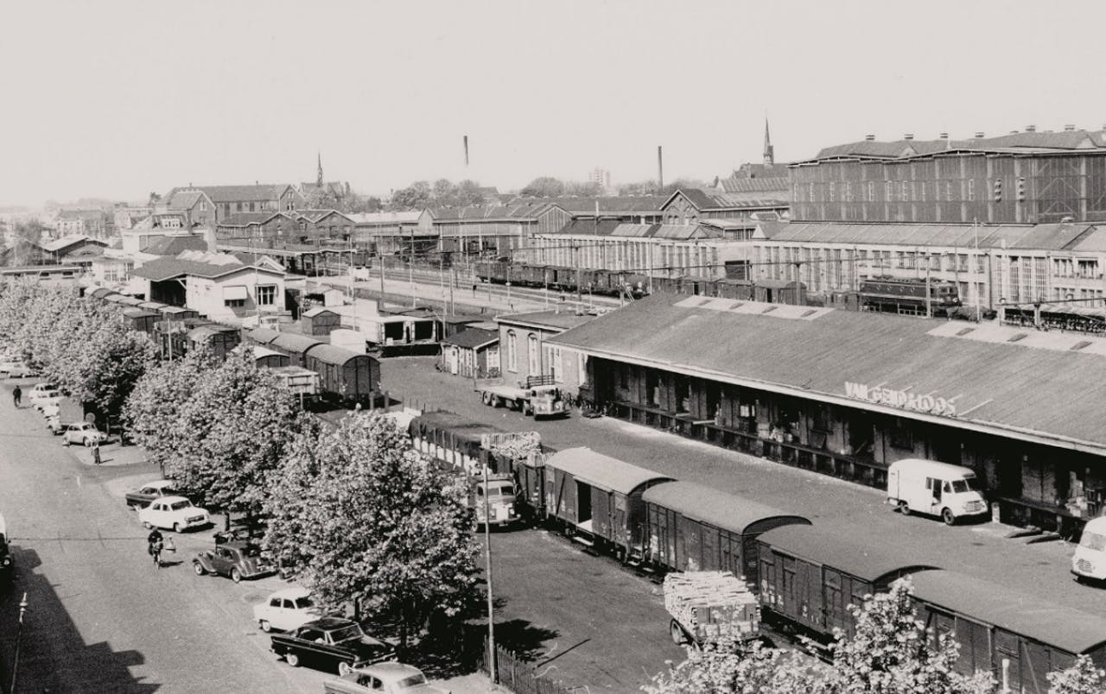
Informatie over de locatie op het gebied van:
Historie

Slide 7
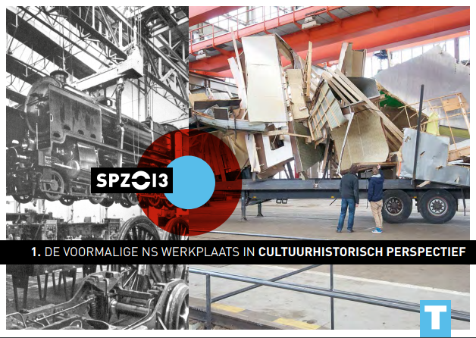
Informatie over de locatie op het gebied van:
Historie

